Slide 1





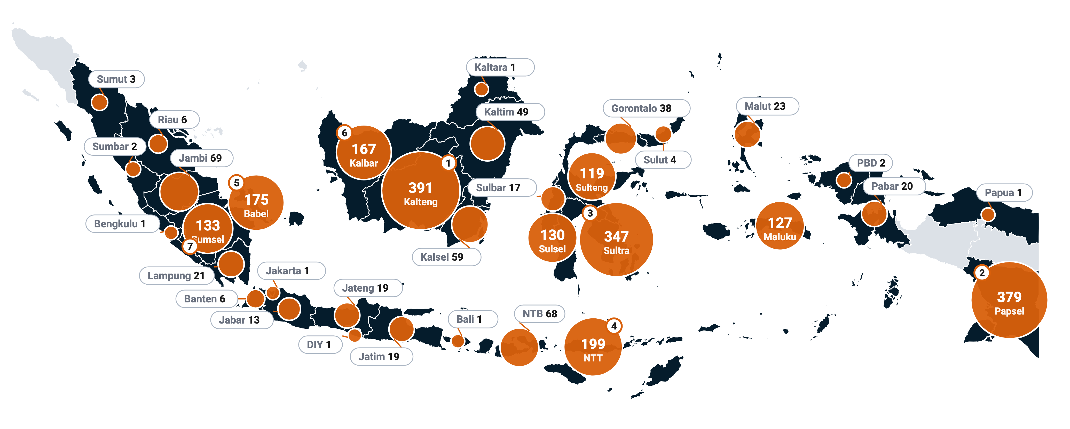
Peta Hotspot untuk Pengendalian dan Penanganan Karhutla 2026
CUT OFF DATA 1 Nov 2026, 17.00 WIB
Terbanyak di Kalimantan Tengah (391 titik). Total: 2.611 titik, 4.842 ha terbakar, 1.244 ha belum padam
HOTSPOT
2.611 titik
FIRESPOT
941 titik
LUAS TERBAKAR
4.842 ha
BELUM PADAM
1.244 ha
PROVINSI
HOTSPOT* (titik)
FIRESPOT* (titik)
LUAS TERBAKAR* (ha)
BELUM PADAM* (ha)
1
Kalimantan Tengah
391
294
823
351
2
Papua Selatan
379
171
695
253
3
Sulawesi Tenggara
347
97
581
95
4
Nusa Tenggara Timur
199
20
320
16
5
Kep. Bangka Belitung
175
26
369
8
6
Kalimantan Barat
167
30
365
19
7
Sumatera Selatan
133
33
238
56
8
Sulawesi Selatan
130
4
177
2
9
Maluku
127
59
219
104
10
Sulawesi Tengah
119
43
227
77
Ukuran lingkaran sebanding jumlah hotspot
Provinsi dengan hotspot
Tanpa hotspot
*Data berdasarkan Geographic Information System (GIS) dengan satelit NASA (FIRMS: VIIRS dan MODIS).
Badan Nasional Penanggulangan Bencana | Copyright 2026
1

Slide 2
















Penanganan dan Pengendalian Karhutla per Tanggal 1 November 2026
CUT OFF DATA 1 Nov 2026, 17.00 WIB
6 provinsi teratas; ±2.472 ha (52 persen) dari ±4.743 ha api 30 Okt telah padam pada 1 Nov, belum padam ±742 ha
HOTSPOT* (titik)
FIRESPOT* (titik)
LUAS TERBAKAR* (ha)
BELUM PADAM* (ha)
PROVINSI
30 Okt
31 Okt
1 Nov
30 Okt
31 Okt
1 Nov
30 Okt
31 Okt
1 Nov
30 Okt
31 Okt
1 Nov
Kalimantan Tengah
55 SEDANG
HUJAN SEDANG
1.021
401
391
649
282
294
2.195
845
823
467
609
351
▲125%
▼61%
▼2%
▲150%
▼57%
▲4%
▲445%
▼62%
▼3%
▲3.013%
▲30%
▼42%
Papua Selatan
31 SEDANG
HUJAN SEDANG
518
943
379
88
263
171
1.146
1.742
695
549
577
253
▼30%
▲82%
▼60%
▼74%
▲199%
▼35%
▲30%
▲52%
▼60%
▲9%
▲5%
▼56%
Sulawesi Tenggara
23 SEDANG
HUJAN SEDANG
488
436
347
266
205
97
654
598
581
282
256
95
▼13%
▼11%
▼20%
▲14%
▼23%
▼53%
▼32%
▼9%
▼3%
▲10%
▼9%
▼63%
Nusa Tenggara Timur
15 BAIK
HUJAN SEDANG
350
266
199
53
48
20
496
274
320
52
25
16
▲5%
▼24%
▼25%
▼12%
▼9%
▼58%
▼15%
▼45%
▲17%
0%
▼52%
▼36%
Kep. Bangka Belitung
19 SEDANG
HUJAN SEDANG
64
83
175
0
3
26
103
137
369
0
4
8
▲178%
▲30%
▲111%
0%
▲767%
▲212%
▲33%
▲169%
0%
▲100%
Kalimantan Barat
15 BAIK
HUJAN SEDANG
75
25
167
14
12
30
149
37
365
23
6
19
▲159%
▼67%
▲568%
▲8%
▼14%
▲150%
▲263%
▼75%
▲886%
▼74%
▲217%
Jumlah 6 provinsi
2.516
2.154
1.658
1.070
813
638
4.743
3.633
3.153
1.373
1.477
742
naik dari hari sebelumnya
turun dari hari sebelumnya
tanpa pembanding
PM2.5 berbahaya
PM2.5 tidak sehat
prakiraan cuaca 1 Nov
*Data berdasarkan Geographic Information System (GIS) dengan satelit NASA (FIRMS: VIIRS dan MODIS).
Badan Nasional Penanggulangan Bencana | Copyright 2026
2

Slide 3





















Operasi Penanganan Karhutla per Tanggal 1 November 2026
71.878 personel darat, 52 armada udara, dan OMC di 3 provinsi dengan hujan di 5 provinsi
PENANGANAN
PERSONEL PER PROVINSI
71.878
30
22
Kalteng
16.387 23%
Riau
14.837 21%
Kalbar
14.458 20%
personel darat
heli water bombing
pesawat patroli/OMC
Sumsel
12.285 17%
Kalsel
7.927 11%
Jambi
5.984 8%
MODIFIKASI CUACA
ARMADA UDARA
1 Nov
52 unit
22 patroli/CASA/OMC
30 heli water bombing
OMC DAN HUJAN
1 Nov
3 dari 3 provinsi hujan
SASARAN OMC
HASIL
Kalimantan Selatan
8
4
12 unit
Kalimantan Tengah
Kapuas, Pulang Pisau, Barito Selatan, dll.
HUJAN
Kalimantan Tengah
3
8
11 unit
di Palangka Raya, Kapuas, dll.
Sumatera Selatan
5
5
10 unit
Sumatera Selatan
wilayah timur Kota Palembang, Banyuasin, dll.
HUJAN RINGAN–LEBAT
di Banyuasin, Ogan Komering Ilir, dll.
Kalimantan Barat
2
6
8 unit
Kalimantan Selatan
Tanah Bumbu, Tanah Laut
Jambi
2
3
5 unit
HUJAN
di Banjarbaru, Banjar, Banjarmasin, dll.
Riau
1
1
2 unit
SEMAI OMC
1 Nov
13 sortie, 16.400 kg
Papua Selatan
1
1 unit
DRY ICE + NaCl
HASIL
Kalimantan Timur/IKN
1
1 unit
Kalimantan Tengah
8.400 kg
HUJAN
8 sortie
di Palangka Raya, Kapuas, dll.
Jawa Timur
1
1 unit
Sumatera Selatan
7.200 kg
1
4 sortie
HUJAN
Papua Barat Daya
1 unit
1
di Banyuasin, Ogan Komering Ilir, dll.
1
Badan Nasional Penanggulangan Bencana | Copyright 2026
3

